Slide 1
温故知新
1.生物膜的结构特点、原因、哪些实例说明了该结构特点？
2、生物膜的功能特性？含义？
3.最能证明植物细胞发生渗透作用的实验？

Slide 2
第3节 物质跨膜运输的方式
学习目标：
1.说明物质进出细胞的方式有哪几种？
2.进行图表曲线的解读。

Slide 3
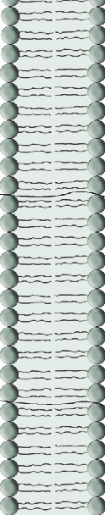
氧气，二氧化碳
氮气，水
1、什么样的分子能够通过脂双层？什么样的分子不能通过？
苯，甘油，乙醇
氧气，二氧化碳，氮气，水，苯，甘油，乙醇能通过；氨基酸，葡萄糖，核苷酸和离子不能通过。
氨基酸
葡萄糖
核苷酸
2、葡萄糖不能通过无蛋白质的脂双层，但是小肠上皮细胞能大量吸收葡萄糖，对此该如何解释？
氢离子，钠离子、
钾离子，钙离子、
氯离子，镁离子、
碳酸氢根
小肠上皮细胞的细胞膜上有能够转运葡萄糖的蛋白质。
合成的脂双层

Slide 4
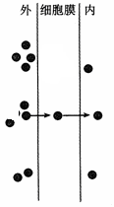
自由扩散：
物质通过简单的扩散作用进入细胞
特点：
1.顺浓度梯度（高→低）
2.不需要载体
3.不需要消耗能量
实例：
①水分子
②气体分子：O₂，CO₂等
③脂溶性分子：固醇，甘油，苯等
思考：物质进行自由扩散的动力是什么？
膜内外物质的浓度差

Slide 5
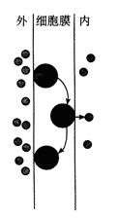
协助扩散：
载体蛋白
进出细胞的物质借助 的扩散。
特点：
1.顺浓度梯度（高→低）
2.需要载体参与
3.不需要消耗能量
实例：
葡萄糖进入红细胞
思考：影响协助扩散的因素是什么？
膜内外物质的浓度差
膜上载体蛋白的数量

Slide 6

自由扩散和协助扩散需要消耗能量吗？
不需要。因为二者都是顺物质的浓度梯度进行的。
自由扩散与协助扩散有什么异同？
同：都不需要消耗能量；
不同：前者不需要蛋白质的协助，后者必须有蛋白质的协助才能实现。
为什么自由扩散和协助扩散被称为被动运输？
因为二者都是顺物质的浓度梯度进行的，不需要细胞消耗能量，所以统称为被动运输。

Slide 7
思考：
物质都是顺浓度梯度进行跨膜运输的吗？
丽藻细胞液与池水的多种离子的浓度比
甲状腺滤泡上皮细胞
内碘的浓度比血液高
20—25倍；
人红细胞中K⁺离子的
浓度比血浆高30倍。
离子 | 细胞液浓度/池水浓度
H₂PO₄⁻ | 18050
K⁺ | 1065
Cl⁻ | 100
Na⁺ | 46
SO₄²⁻ | 25
Ca²⁺ | 13
Mg²⁺ | 10
这些离子为什么能够逆浓度梯度运输呢？

Slide 8
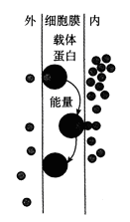
主动运输：
特点：
1.逆浓度梯度（低→高）
2.需要载体
3.需要消耗能量（ATP）
主动运输的例子
葡萄糖、氨基酸、离子逆浓度运输
思考：影响主动运输的因素是什么？
载体的种类和数目，能量

Slide 9
协助扩散
自由扩散
运输速率
载体蛋白数量
运输速率
物质浓度
物质浓度
主动运输
主动运输
载体蛋白数量
载体蛋白数量或能量有限
运输速率
运输速率
Q
（Q点由无氧呼吸提供能量）
物质浓度
氧气浓度

Slide 10
最能体现选择透过性
主动运输保证了活细胞按照
生命活动的需要，主动地选择吸
收需要的营养物质，排出代谢废
物和对细胞有害的物质。

Slide 11

小分子物质跨膜运输三种方式的比较
 | 自由扩散 | 协助扩散 | 主动运输
运输方向
载体
能量
举例
顺浓度梯度
高浓度 低浓度
顺浓度梯度
高浓度 低浓度
逆浓度梯度
低浓度 高浓度
不需要
需要
需要
不消耗
不消耗
消耗
Na⁺ 、K⁺、Ca²⁺等离子；
小肠吸收葡萄糖、氨基酸。
O₂、CO₂、H₂O、甘油、乙醇、苯
葡萄糖进入红细胞

Slide 12
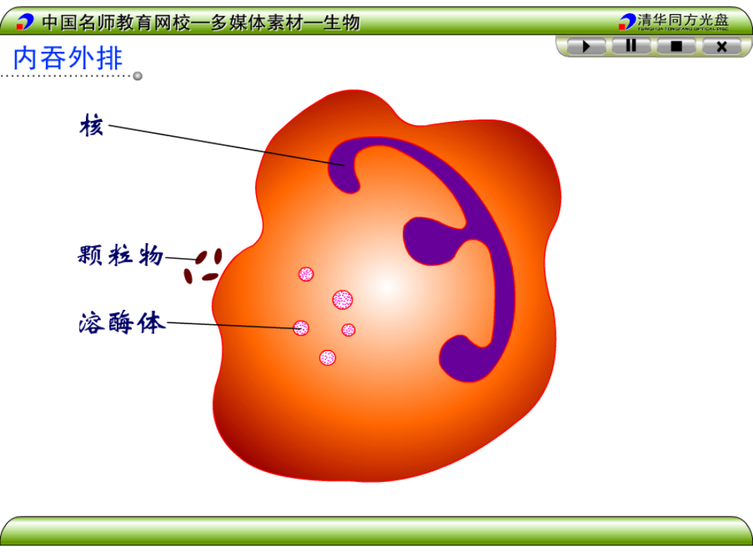
胞吞胞吐
胞吞和胞吐
胞吞和胞吐

Slide 13
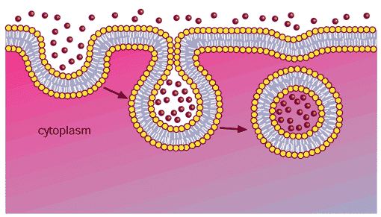
细胞摄取大分子－－胞吞作用
例：白细胞吞噬病菌

Slide 14
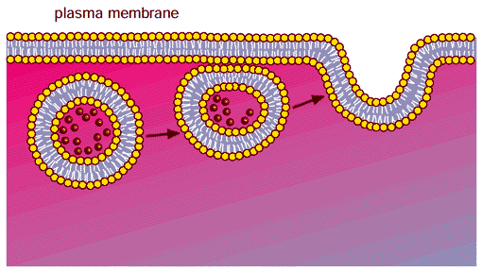
细胞外排大分子－－胞吐作用
如：分泌蛋白的合成与运输。

Slide 15
想一想？
主动运输和被动运输靠的是细胞膜具有 这一功能特性。那么胞吞胞吐靠的又是细胞膜的什么特点呢？
具有一定的流动性
选择透过性
胞吞和胞吐需要消耗能量

Slide 16
小结
自由扩散
物质的跨膜运输方式：
顺浓度梯度
被动运输
小分子物质
协助扩散
主动运输
载体蛋白
逆浓度梯度
消耗能量
胞吞
大分子物质
膜泡运输
胞吐

